Slide 1
Réalisé par :
Ali Nour Guedemi ABDELWAHID
Toussaint BOCO
Komi Amégbor Richard GOZAN
Komla Alex LABOU
Tutrice :
Audrey LAVENU

Slide 2
Introduction
1
Présentation du contexte
2
Méthodologie
3
Analyse descriptive
4
Modélisation
5
Discussion
Conclusion

Slide 4

Introduction

Slide 6
1.1. Cadre conceptuel de l’étude

Slide 7
1.2. Revue de littérature

Slide 9
2.1. Source des données

Slide 10
2.2. Traitements réalisés sur la base de données

Slide 11
2.3. Concepts fondamentaux en économétrie spatiale

Slide 12
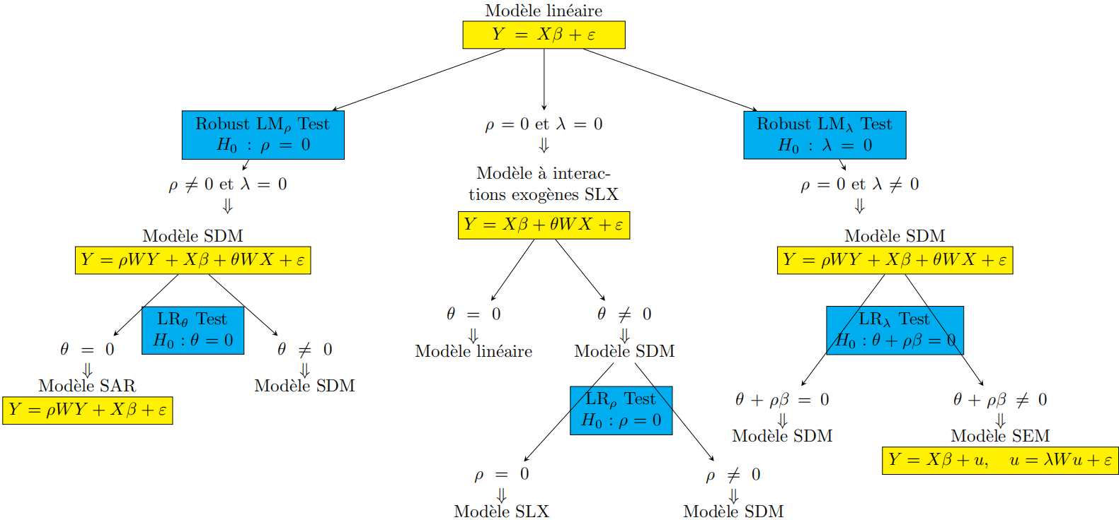
2.4. Modélisation en économétrie spatiale

Slide 14
3.1. Description de la population

Slide 15
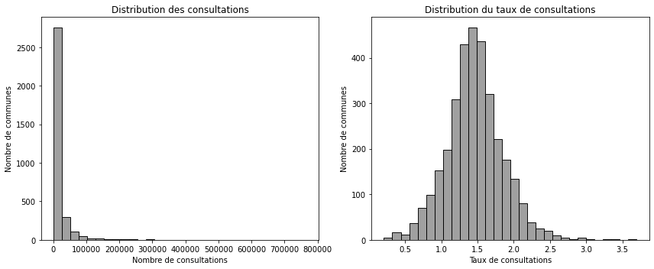
3.2. Taux et nombre de consultations

Slide 16
3.3. Taux de consultations et autres variables

Slide 17
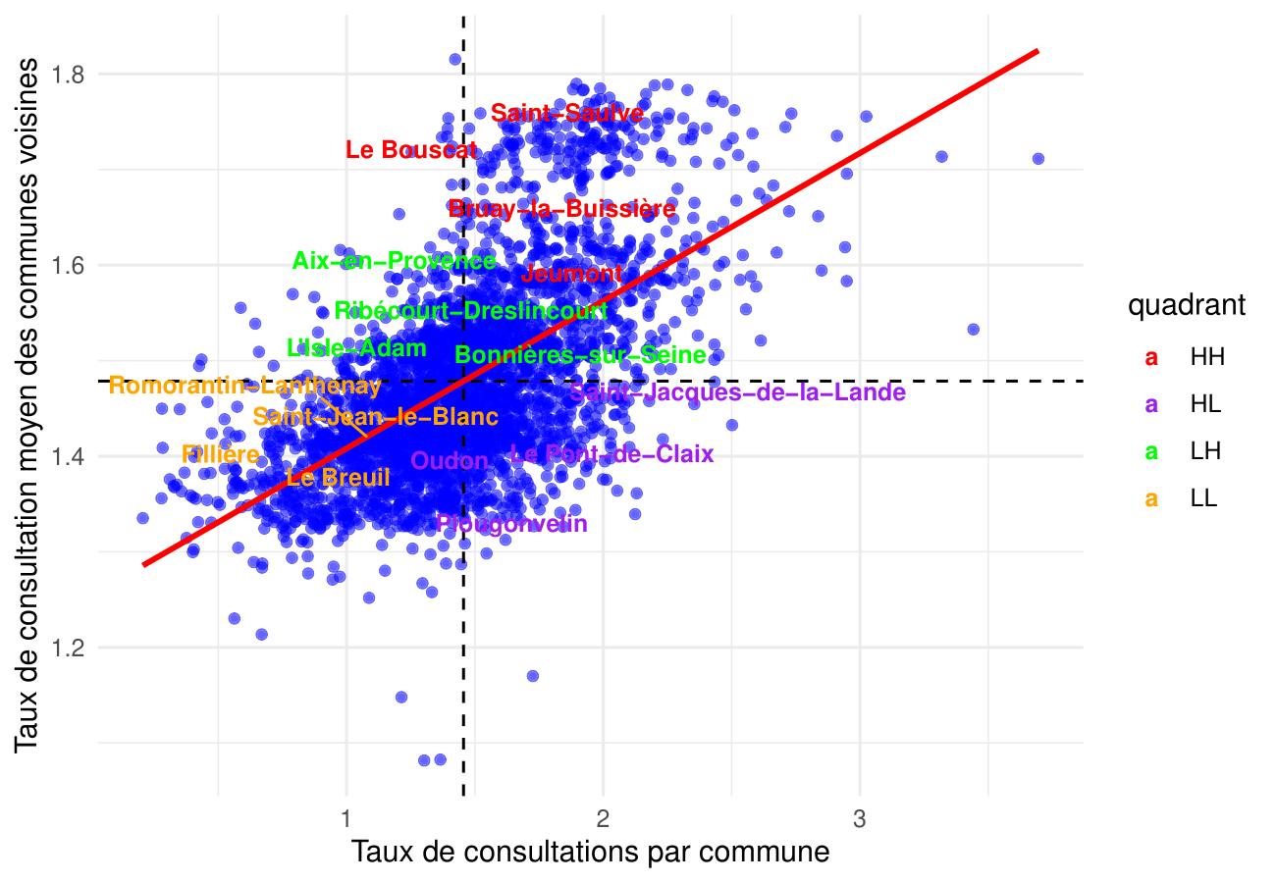
3.4. Analyse spatiale

Slide 18
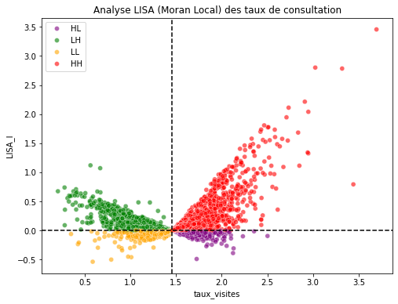
3.4. Analyse spatiale

Slide 20
4.1. Choix des variables dans la modélisation

Slide 21
4.2. Tests de Moran et de Rao’s score

Slide 22
4.3. Comparaison des modèles estimés

Slide 23
4.4. Sélection des variables et modèle final

Slide 24
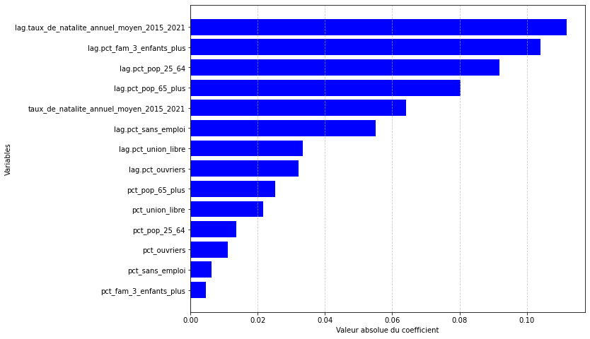
4.5. Importance des variables

Slide 28
Conclusion

Slide 29
Merci de votre attention
29

